Slide 1
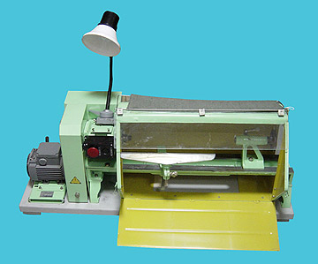
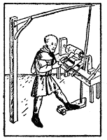
ТЕХНОЛОГИЯ ТОЧЕНИЯ

Slide 2
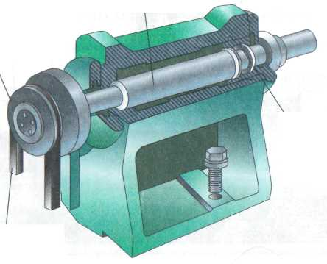
Что это?

Slide 3
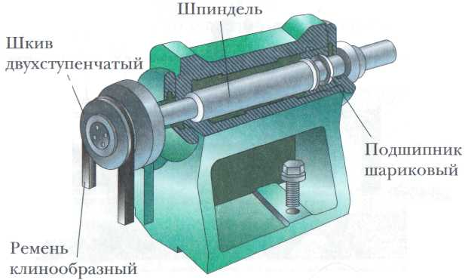
Передняя бабка

Slide 4
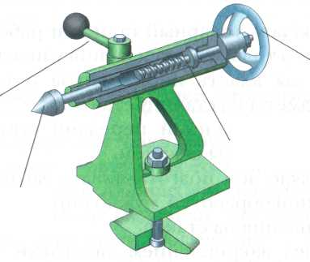
Что это?

Slide 5
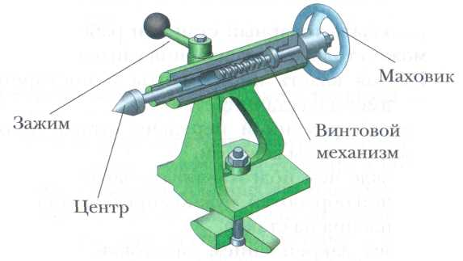
Задняя бабка

Slide 6
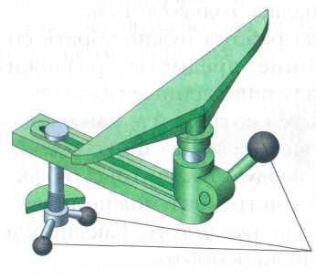
Что это?

Slide 7
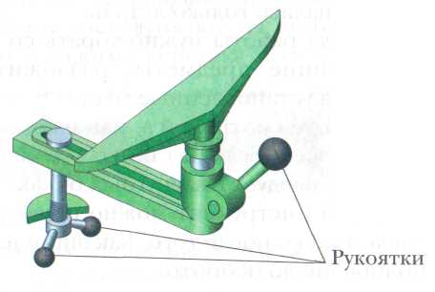
Подручник

Slide 8
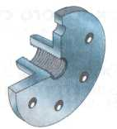
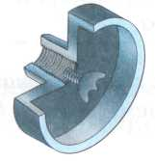
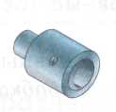
Что это?

Slide 9
Подготовка заготовки и станка к точению

Slide 10
Закрепление короткой заготовки
а- подготовленная заготовка; б- установленная заготовка

Slide 11
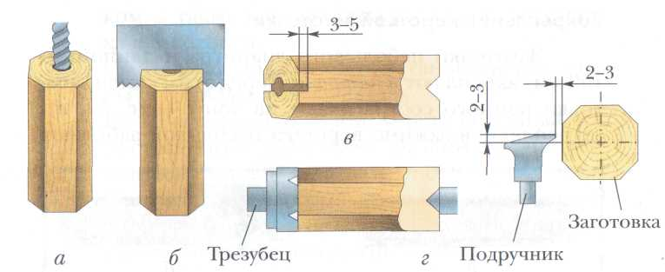
Закрепление длинной заготовки
а — выполнение центрального сверления;
б — пропил;
в — заготовка с выполненным углублением;
г — заготовка, закрепленная для обработки

Slide 12
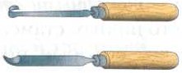
Токарные стамески

Slide 13
Полукруглая

Slide 14
Косая

Slide 15
Крючковая или ложечная

Slide 16
Прямая

Slide 17
Фасонная

Slide 18
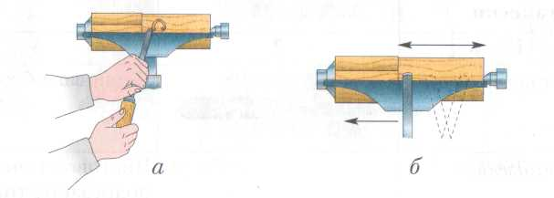
Черновое обтачивание цилиндра заготовки
а — первый проход; б — обтачивание разными частями лезвия

Slide 19
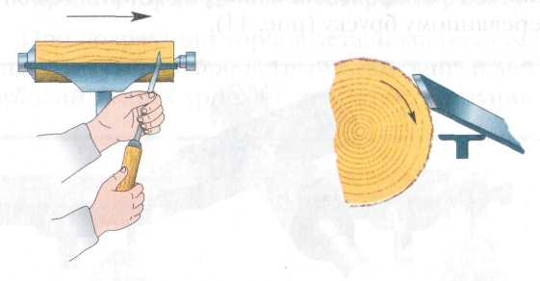
Чистовое обтачивание цилиндра заготовки

Slide 20
Проверка размеров
кронциркуль линейка шаблон

Slide 21
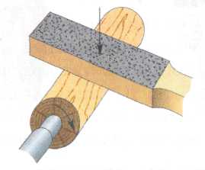
Зачистка неровностей

Slide 22
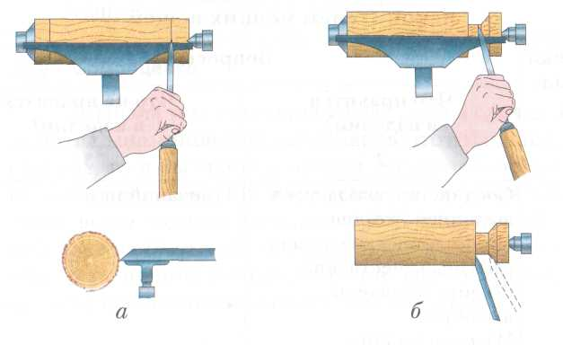
Последовательность подрезания заготовки
а — подрезание торцов; б— срезание части заготовки

Slide 23
Закрепление пройденного:

Slide 24
Устройство токарного станка

Slide 25
Приспособления для закрепления и обработки заготовок на станке

Slide 26
Подготовка заготовки и станка к точению

Slide 27
Какие стамески используются при черновой и чистовой обработке?

